Slide 1
История и культура Санкт- Петербурга 8 класс Параграф 10
Презентацию подготовила
учитель ГБОУ СОШ № 313
Шугаева Е.В.

Slide 2
Город архитектурных ансамблей

Slide 3
Архитектурный ансамбль-
(от франц. ensemble — вместе, сразу, совокупность, стройное целое) — гармоничное единство зданий или сооружений, связанных единством фасадов, стиля, времени или места постройки.

Slide 4
Знаменитые архитектурные ансамбли Петербурга

Slide 5
Дворцовая площадь
Площадь Искусств

Slide 6
Адмиралтейство
Казанский собор

Slide 7
Сенатская площадь
Стрелка Васильевского острова

Slide 8
Площадь Островского
Улица Зодчего Росси

Slide 9
Петербургские архитекторы первой половины XIX века

Slide 10
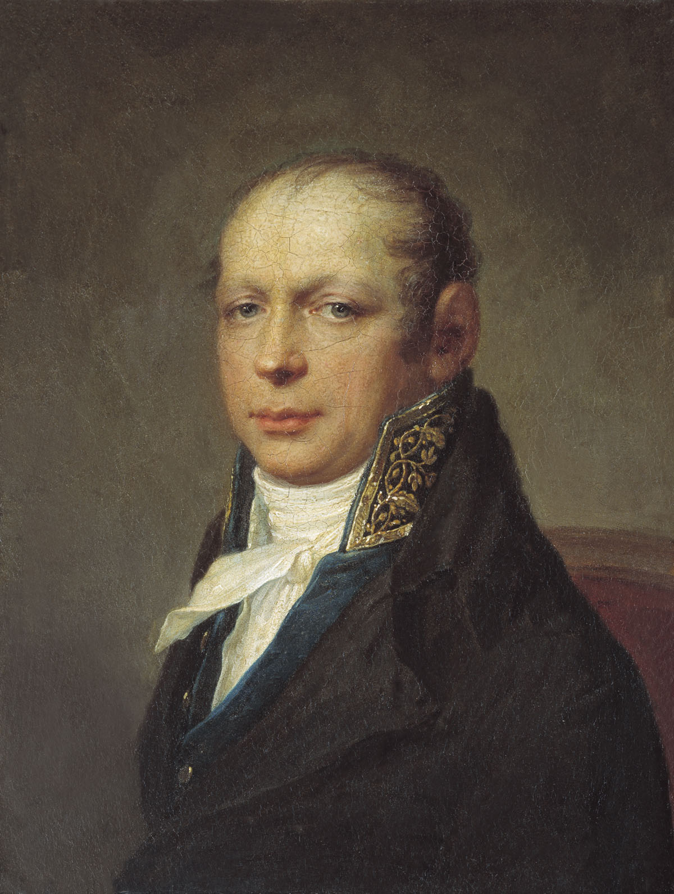
Захаров Андриян Дмитриевич

Slide 11
Воронихин Андрей Никифорович

Slide 12
Тома де Томон

Slide 13
Монферран Огюст Рикар

Slide 14
Росси Карл Иванович

Slide 15
Какой архитектурный стиль господствовал в Петербурге в первой половине XIX века?
Поздний классицизм (ампир)

